Slide 1
Михизеева поляна – Кубанская Хатынь
Малькова Татьяна Григорьевна,
классный руководитель 7 «А» класса
МБОУ СОШ № 44 имени Ф.А.Щербины

Slide 2
Одна из самых трагических страниц оккупации Кубани связана с расстрелом мирных жителей и уничтожением лесного поселка Михизеева Поляна. События, разыгравшиеся 13 ноября 1942 г. в предгорьях Северного Кавказа, болью отозвались в сердцах многих жителей Краснодарского края, поэтому уничтоженный карателями поселок в Мостовском районе после окончания Великой Отечественной войны стал еще называться Кубанской Хатынью, став для миллионов людей символом жестокости и бесчеловечности фашизма.

Slide 3
Поэтичное название Михизеева Поляна жители дали своему поселку неслучайно. Располагался он в поистине сказочном уголке предгорий Кавказа – на солнечной поляне, среди густого леса, состоявшего из многовековых дубов и буков. Эту поляну облюбовали лесорубы, валившие неподалеку лес. Накануне Великой Отечественной войны в посёлке Михизеева Поляна проживало более 200 человек. В нем были своя школа, магазин, столовая, клуб. И хотя люди жили в домах барачного типа, небогато, у каждого из них было простое человеческое счастье. Они влюблялись, женились, растили детей и связывали свою дальнейшую жизнь с этим красивым местом.

Slide 4
СМЕРТЬ ЗА СВЯЗЬ С ПАРТИЗАНАМИ
В 1941 году все мужское население поселка ушло на фронт. Многие выжили в боях. Но на Кубани вместо родных хат солдат ждали пепелища.

Slide 5
СМЕРТЬ ЗА СВЯЗЬ С ПАРТИЗАНАМИ
По приказу немецкого военного коменданта фашисты и их пособники-полицаи окружили Михизееву Поляну, приказали жителям выйти из своих домов вместе с детьми и стариками, собраться в центре. Полицаи зачитали приказ, в котором говорилось, что за связь с партизанами они будут расстреляны. Невинных людей повели на казнь. Несчастные сами рыли для себя могилы…

Slide 6
СЕМЬ КРУГОВ АДА
20 мужчин, 72 женщины, 115 детей. Всего было расстреляно 207 человек, в том числе 29 эвакуированных из Ленинграда блокадников, среди них - воспитательница и 11 детдомовских ребятишек. Рабочий поселок был полностью сожжен. После войны в Михизеевой Поляне обнаружат семь братских могил. Сейчас у каждой стоит черный крест - символ скорби.

Slide 7
Первое место расстрела - кладбище. Людей выстроили лицом к яме и дали очередь из пулеметов. Здесь навеки остались лежать 23 человека, в основном пожилые мужчины.

Slide 8
Вторая точка - около дуба, которому сейчас более 150 лет. Здесь расстреляли 22 михизеевцев - женщин и детей. Раненых добивали выстрелами из пистолетов и кололи штыками. Здесь погибла и семья Кузнецовых. Маму, брата и двух сестер расстреляли, а третья сестричка чудом выжила. Анна Кузьминична Кузнецова стала живым свидетелем фашистских зверств. Все последующие годы она жила в Лабинске. И в том числе по ее рассказам восстанавливали события тех страшных дней.

Slide 9
Третье место расстрела - за школой. В здании собрали учителей и учеников. Страшно даже представить, что пережили дети, пока работали лопатами, понимая, для чего роют яму. Учительница Нина Викторовна Плешивая, заслоняя собой учеников и своих детей, была ранена, но с грудным ребенком на руках продолжала требовать прекратить зверства. Женщину отвели в сторону и на ее глазах казнили всех мальчишек и девчонок, только после этого убили и ее. Здесь остались лежать 56 человек, практически все - дети.

Slide 10
Четвертое место расстрела - роща «Амбровое дерево». Здесь осталась лежать семья Николая Копанева, которому удалось спастись. В этой могиле похоронен 31 житель поселка.

Slide 11
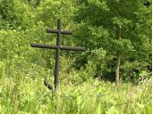
Пятое место - около трибуны. Убиты 32 человека, среди которых 29 эвакуированных из блокадного Ленинграда.

Slide 12
Шестое место расстрела - около бани. Вместе с 23 односельчанами здесь лишили жизни Евдокию Лукьянову. Свидетелями этого стали муж и сын женщины, которые спрятались в землянке и благодаря этому спаслись.

Slide 13
Седьмое место - недалеко от завода. Здесь казнили 28 жителей, в числе которых была и семья Малакеевых. Анна Малакеева осталась жива, а ее мать и шестерых детей убили. Ночью она, раненая, проклиная свое доставшееся такой ценой спасение, выбралась, пока отлучились охранники, из-под трупов и добралась до станицы Костромской, где и скрывалась до ухода немцев.

Slide 14
После расстрела полицаи день и ночь охраняли место казни, переходя от одной ямы к другой, и еще неделю не разрешали родственникам из других сел закапывать убитых. Затем фашисты согнали с хутора Погуляево женщин и подростков и приказали предать земле погибших, при этом под угрозой смерти запрещали плакать.
В 1956 году погибших перезахоронили в общую могилу в станице Махошевской.

Slide 15
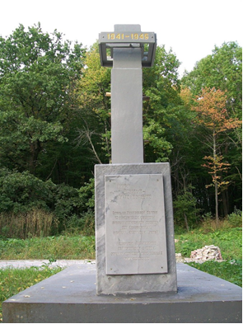
Там, где раньше стояли хаты, сейчас установлен памятник погибшим михизеевцам

Slide 16
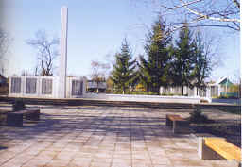
Станица Махошевская Мостовского района Краснодарского края. Братская могила 207 жителей поселка Михизеева поляна.

Slide 17
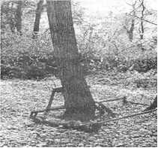
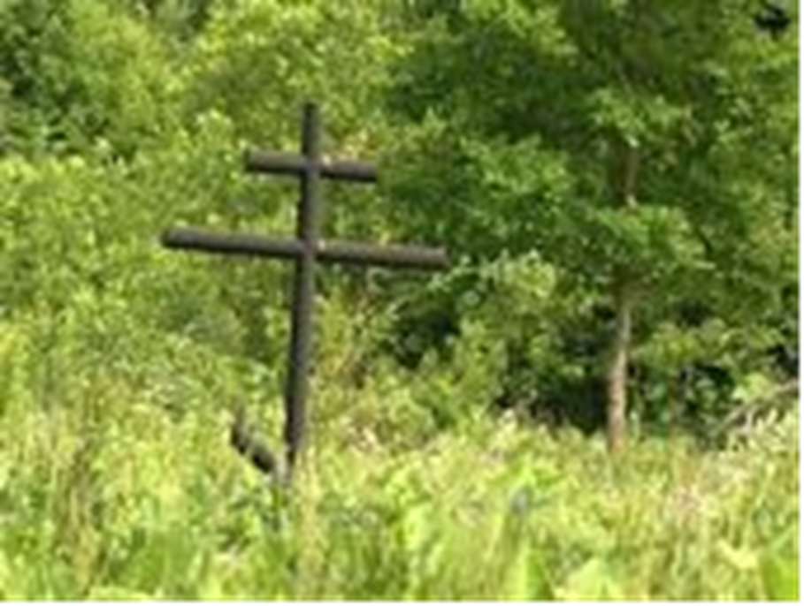
Михизеева Поляна сегодня не заселена. Только могучие дубы, буки и грабы да серебристые тополя скрывают от глаз людских семь православных крестов, установленных на месте посёлка. Да остался ещё лежать на земле остов детской кроватки…Он почернел от времени и горя…

Slide 18
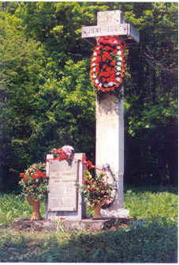
Памятник на месте бывшего поселка Михизеева поляна.

Slide 19
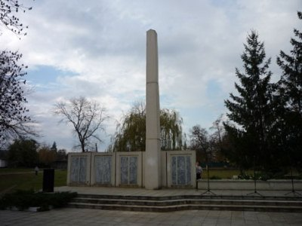
Не в силах это позабыть:
Стоял поселок – нет его,
И не осталось никого
Всех женщин, стариков, детей
Вели фашисты на расстрел.
Земли незаживающая рана –
Поселок Михизеева Поляна.
Я не хочу, чтоб это повторилось
В любом другом краю, другом селе
Хочу, чтоб небо мирным оставалось,
Чтоб навсегда был путь закрыт войне!
(Игорь Кулачихин 13 лет.)

